Slide 1
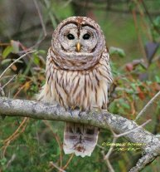
Проект: «Мудрая птица»
Ученик 1 класса Власов Денис
МОУ «Новоилимская СОШ имени Н. И. Черных»
Руководитель: Сердюкова Н.Ф.

Slide 2
Творческое название «Пернатая кошка»

Slide 3
Основополагающий вопрос: Сова – символ мудрости?

Slide 4
Цель проекта: - определение Совы как символа мудрости и знаний. Задачи проекта: - узнать, почему сову называют «пернатой кошкой»; - познакомиться с историческим значением символа совы; - определить загадочность и неоднозначность отношения к сове; - узнать, что обозначает изображение совы на распятии Христа?

Slide 5
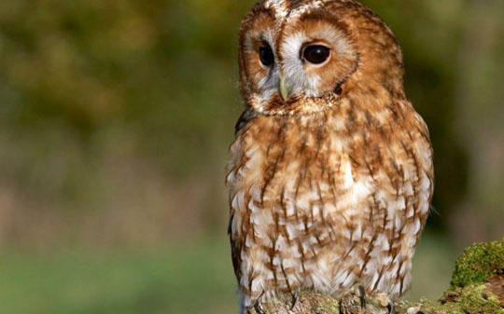
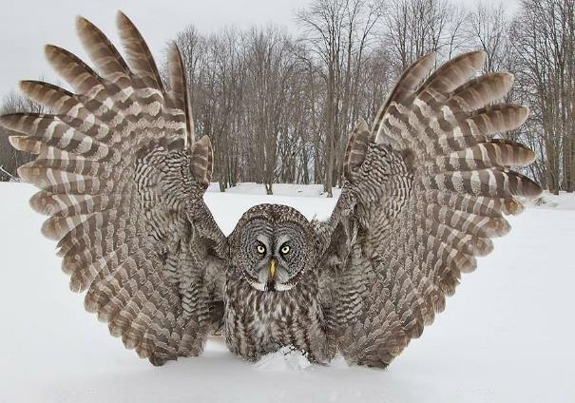
Называет эту птицу « Символ мудрости» народ, По ночам сове не спится, Тих в ночи ее полет. Пролетая над лесочком Видит всех и слышит все, Заяц вышел где под кочку, Где мышей в земле жилье. Совы ловки на охоте- Навык в этом их велик, При любой они погоде Ловят жертв своих за миг.

Slide 6
Совы - разнообразная группа птиц.
В ней более 200 видов.

Slide 7
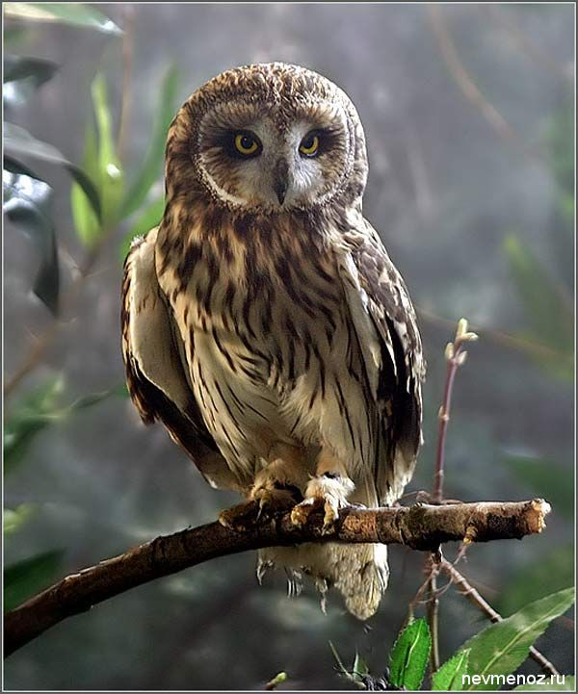
Совы обитают во всех регионах Земли, за исключением Антарктиды, Гренландии и некоторых отдаленных островов.

Slide 8
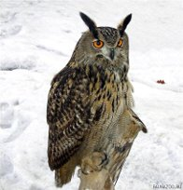
Ушастые совы распространены у нас в России

Slide 9
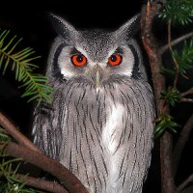
Филин - одна из самых крупнейших сов

Slide 10
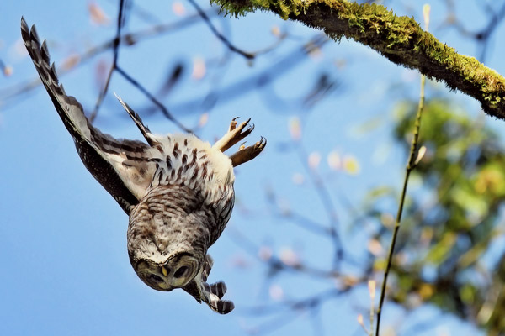
Совы- хищные птицы. Питаются млекопитающими, другими птицами, рептилиями. Они не могут жевать добычу, у них нет зубов, они ее глотают целиком.

Slide 11
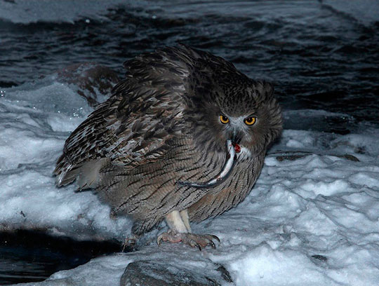
Есть среди совиных и прекрасные рыболовы.

Slide 12
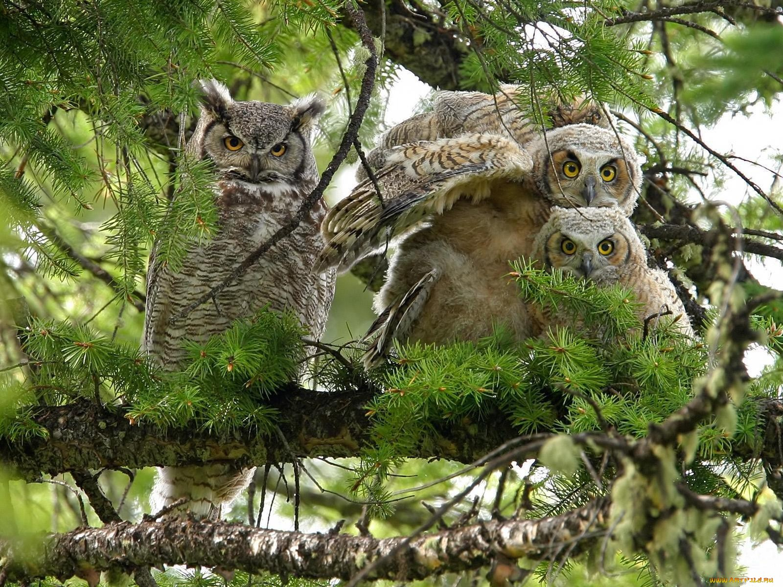
Совы образуют крепкую семейную пару на всю жизнь.
Яйца высиживает самка, но кормлением птенцов занимаются оба родителя.
Живёт сова в природе около 20 лет.

Slide 13
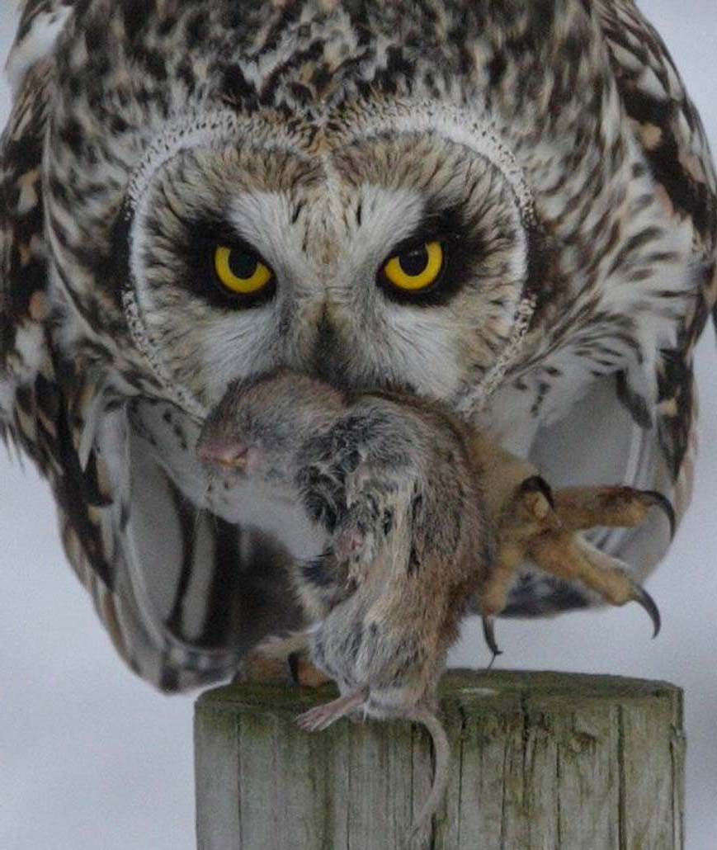
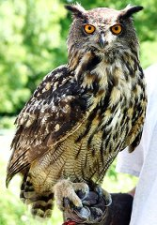
Цепко держатся на ветке и легко хватают добычу с помощью пальцев, два среди которых обращены вперёд, а два назад

Slide 14
Большинство сов- ночные птицы. Несколько видов ( воробьиный сычик) активны по утрам или на закате, а некоторые (болотная сова) охотятся днём.

Slide 15
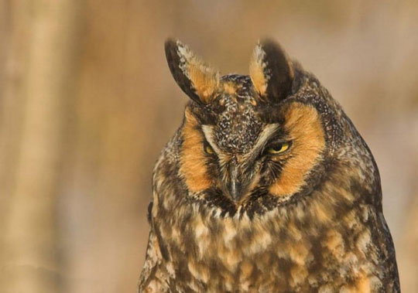
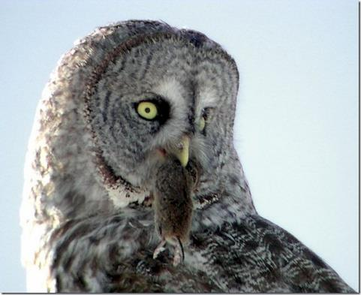
ЗВУКИ совы – « уханье», писк, шипение и крики.
Особый слух.
«ТИХИЕ» перья.
Гибкая шея

Slide 16
Совы являются таинственными и загадочными птицами.
Во многих сказках и легендах они выступают:
советниками
проницательными птицами
вестниками
носителями необычных знаний

Slide 17
В разных странах сова являлась разным символом.
В Древнем Риме сова являлась символом смерти.
В мифологии кельтов сова обладает даром всеведения.
В Древней Греции сова являлась символом наук, философии и мудрости.
В славянской мифологии чаще упоминается мудрый филин, живущий тысячу лет. Он был носителем тайных знаний.

Slide 18
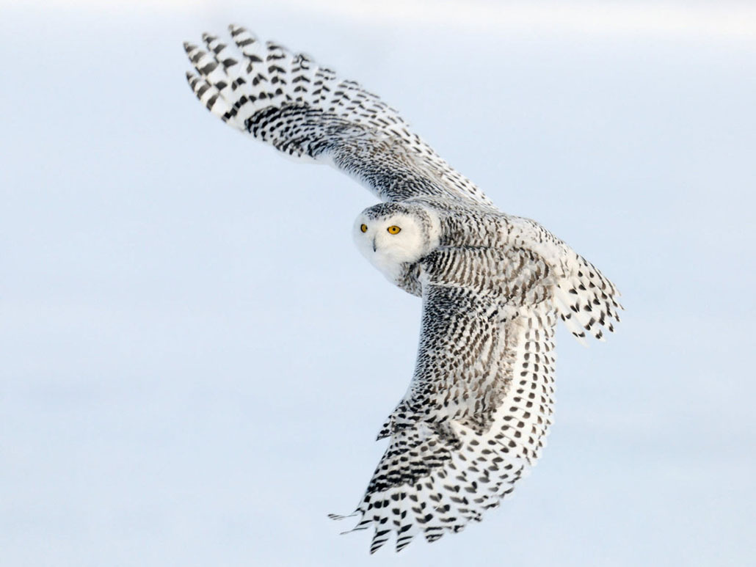
Индейцы Северной Америки считали, что сова может прийти на помощь в трудную минуту.
Совиные перья – лучший оберег.

Slide 19
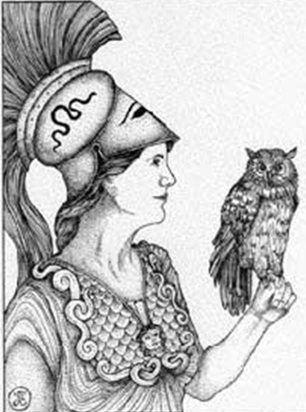
У древних греков сова была священной птицей богини мудрости Афины.

Slide 20
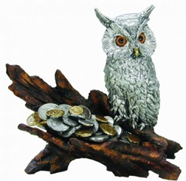
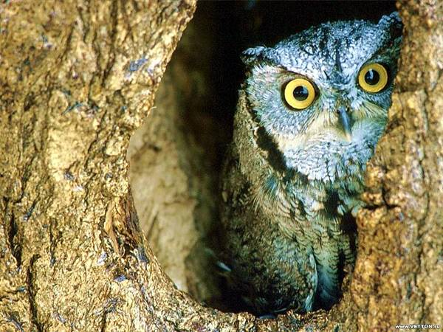
Сова - китайский символ мудрости, она оберегает от глупых помыслов.
По индийским поверьям, на сове летает богиня богатства – Лакшми. Поэтому считают, что если в дом залетела белая сова, это приведет к достатку и благополучию.

Slide 21
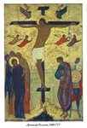
В христианстве сова является символом тьмы, скорби и уединения. Эта птица считается вестником беды. Но в тоже время являет символом мудрости.
изображение этой птицы можно встретить на распятии Христа.
(Свет Христа смогли увидеть пребывавшие во тьме,
Христос был принесён в жертву ради спасения человечества)

Slide 22
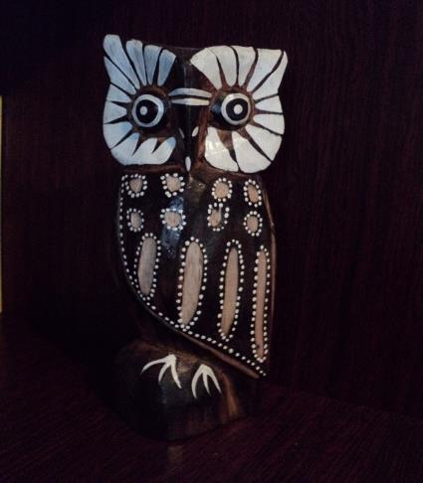
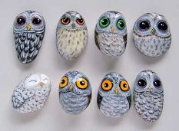
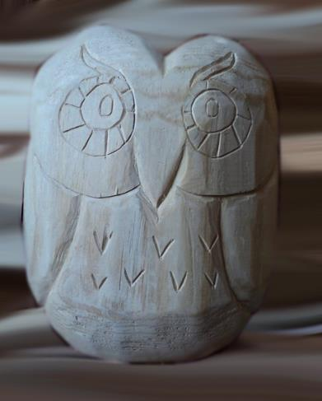
Сова - оберег
Сова защищает человека от дурных мыслей.
В семье, где есть школьники или студенты, статуэтка совы обязательно должна стоять на письменном столе или на книжной полке.

Slide 23
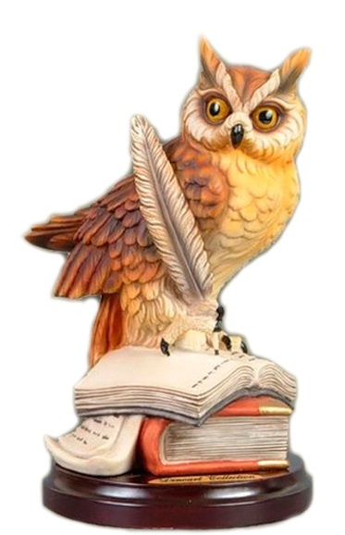
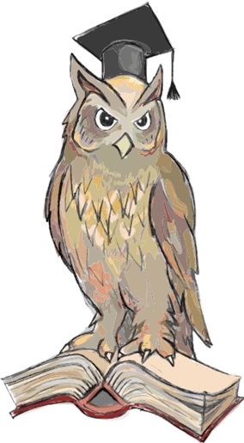
В наши дни сова является символом мудрости и проницательности. Изображение совы на стопке книг - изображение мудрости, стремления к знаниям.

Slide 24
Знатоки игры «Что? Где? Когда?»
получают главный приз -
Хрустальную сову, как символ мудрости

Slide 25
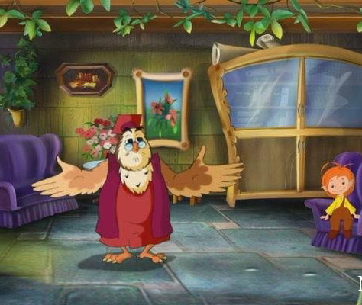
Мудрая сова в мультфильме – «Уроки тётушки Совы», учит детей доброте и любознательности.

Slide 26
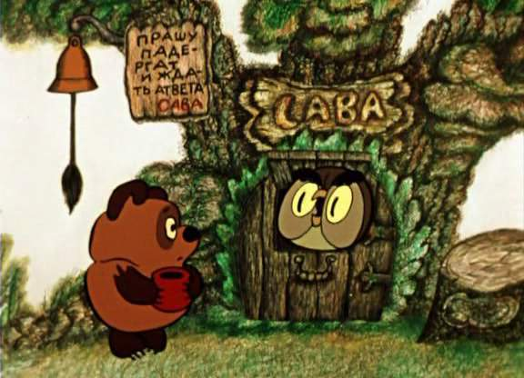
Наш друг Винни Пух обращался за помощью и советом к сове.

Slide 27
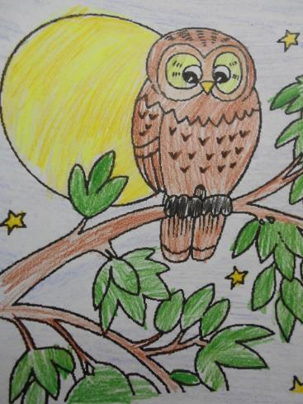
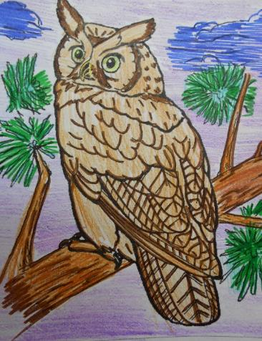
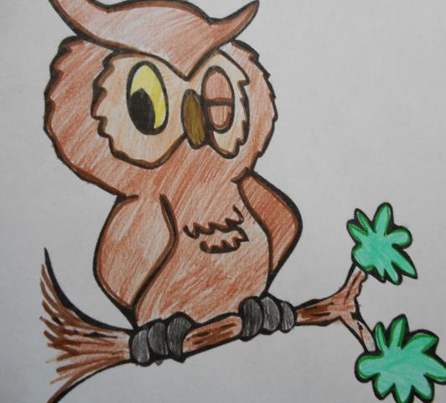
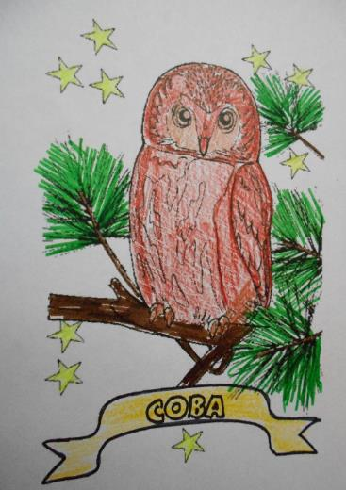
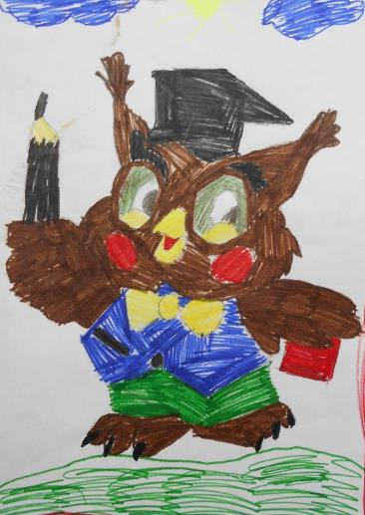
Моё творчество

Slide 28
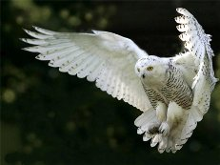
Мудрейшая птица на свете - сова. Всё слышит, Но очень скупа на слова. Чем больше услышит - Тем меньше болтает. Ах, этого многим из нас
не хватает.

Slide 29
Вывод: Я считаю сову - символом мудрости из-за её природных способностей: вести скрытный ночной образ жизни, за «умный» взгляд, бесшумный полёт, пугающий голос, умение терпеливо выжидать свою мишень.

Slide 30
Сова-символ мудрости, разума и познания

Slide 31
Спасибо за внимание!

